Slide 1
Ressources humaines : diapositive 1
2TUP
Two Tracks Unified Process
Présenté par :
TRAIBI Khawla && CHALTOUT Ouijdane

Slide 2
Ressources humaines : diapositive 2
Plan
Introduction
Définition du 2TUP
Caractéristiques
Principe
2TUP et UML
Conclusion

Slide 3
Ressources humaines : diapositive 7
Introduction
Beaucoup de questions peuvent se poser à un chef de projet lors d’un démarrage de projet :
Comment vais-je organiser les équipes de développement ?
Quelles tâches attribuer à qui ?...
Pour une gestion de projet parfaitement adaptée aux attentes des utilisateurs, il convient de mettre en place rapidement un traitement par étapes.
Différentes méthodologies permettent de décomposer votre projet par cycles, notamment le processus unifié et la méthode agile.

Slide 4
Ressources humaines : diapositive 7
Définition
2TUP signifie « 2 Track Unified Process » : c’ est un Processus de développement logiciel proposé par Valtech qui implémente le processus unifié (UP) .
Le processus 2TUP ou cycle en Y apporte une réponse aux contraintes de changement continuel imposées aux systèmes d’information de l’entreprise . En ce sens, il renforce le contrôle sur les capacités d’évolution et de correction de tels systèmes.

Slide 5





Ressources humaines : diapositive 4
Orienté composant (Centré sur l’architecture )
Modélisé avecUML
piloté par les risques
Itératif et incrémental
Orienté utilisateurs
Les caractéristiques

Slide 6
Ressources humaines : diapositive 7
Principe du 2TUP
2 Track signifie littéralement que le processus suit deux chemins :
Fonctionnel
technique
Axe fonctionnel
Axe technique
La réalisation du système consiste à fusionner les résultats des deux branches

Slide 7
Ressources humaines : diapositive 9
Exemple
évolution fonctionnelle
Une entreprise modifie son catalogue de produit en imposant de nouvelles règles de tarification.
évolution technique
évolution fonctionnelles et techniques
Cette entreprise décide finalement de fusionner son catalogue avec une autre entreprise du même secteur .
Cette même entreprise décide de rendre accessible son catalogue via le WEB .

Slide 8
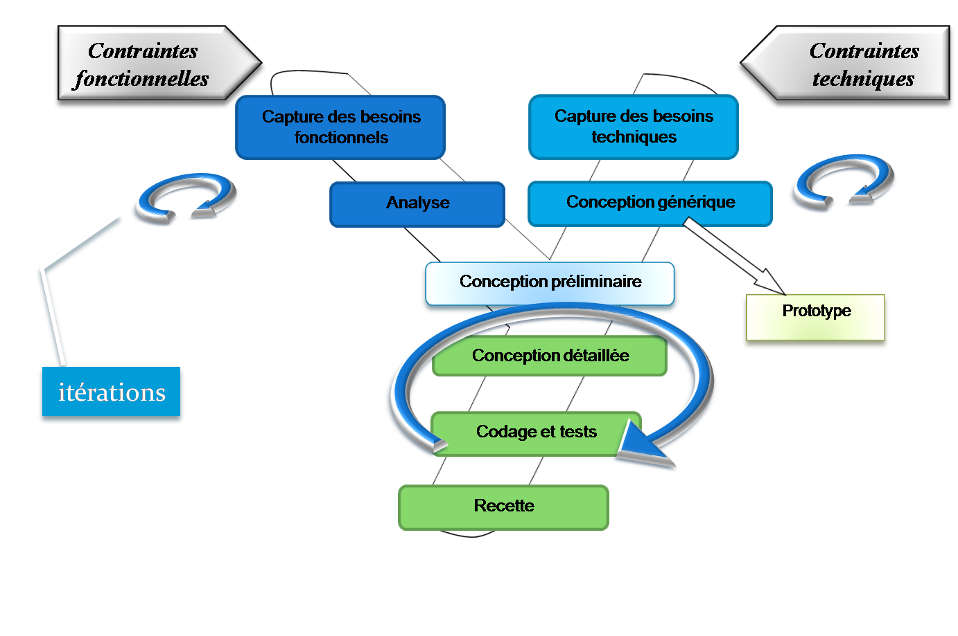
Ressources humaines : diapositive 7
Le processus de développement en Y

Slide 9
Ressources humaines : diapositive 7
Les phases du 2TUP
Une ou plusieurs itérations s’inscrivent dans chacune des phases de gestion de projet et servent en conséquence à réaliser l’objectif propre à chaque phase:
Préétude
élaboration
construction
transition

Slide 10
Ressources humaines : diapositive 7
2TUP et UML
Le recours à la modélisation est depuis longtemps une pratique indispensable au développement, car un modèle est prévu pour anticiper les résultats du développement. Un modèle est en effet une abstraction du résultat, dont le but est de documenter, de prévoir, d’étudier, de collecter les informations d’un système
Le processus 2TUP s’appuie sur UML tout au long du cycle de développement, car les différents diagrammes de ce dernier permettent de leur facilité et clarté, de bien modéliser le système à chaque étape.

Slide 11
Ressources humaines : diapositive 7
2TUP et UML
La correspondance entre 2TUP et UML
Conception préliminaire
conception détaillée
Diagramme de classes
Capture des besoins fonctionnels
Diagramme des cas d’utilisation
Diagrammes de collaboration
Diagrammes de séquence
Analyse
Diagramme de classes
Capture des besoins techniques
Diagramme des cas d’utilisation
Conception générique
Diagramme de déploiement
Diagramme de composants
Diagramme de séquence
Diagramme d’activités
Diagramme de déploiement
Diagrammes d’états transition

Slide 12
Ressources humaines : diapositive 9
Conclusion
toute évolution peut se traiter parallèlement, suivant un axe fonctionnel et un axe technique.ce qui est considéré comme un avantage , ainsi que le risque est un facteur qui est tenu en comptes dans cette méthode .
En fusionnant les résultats de ces deux axes on arrive à réaliser le système désiré, qui nous donne un cycle de développement sous forme de Y.

Slide 13

Ressources humaines : diapositive 8
Ressources
Pascal Roques, Franck Vallée UML2 en action (4ème édition)
https://slideplayer.fr/slide/482289/
https://slideplayer.fr/slide/11784070/
https://www.memoireonline.com/12/12/6599/m_Mise-en-place-d-un-logiciel-de-gestion-de-pharmacie2.html#:~:text=Le%20processus%202TUP%20apporte%20une,le%20processus%20suit%20deux%20chemins.

Slide 14
Ressources humaines : diapositive 10
Merci pour votre attention

